Slide 1


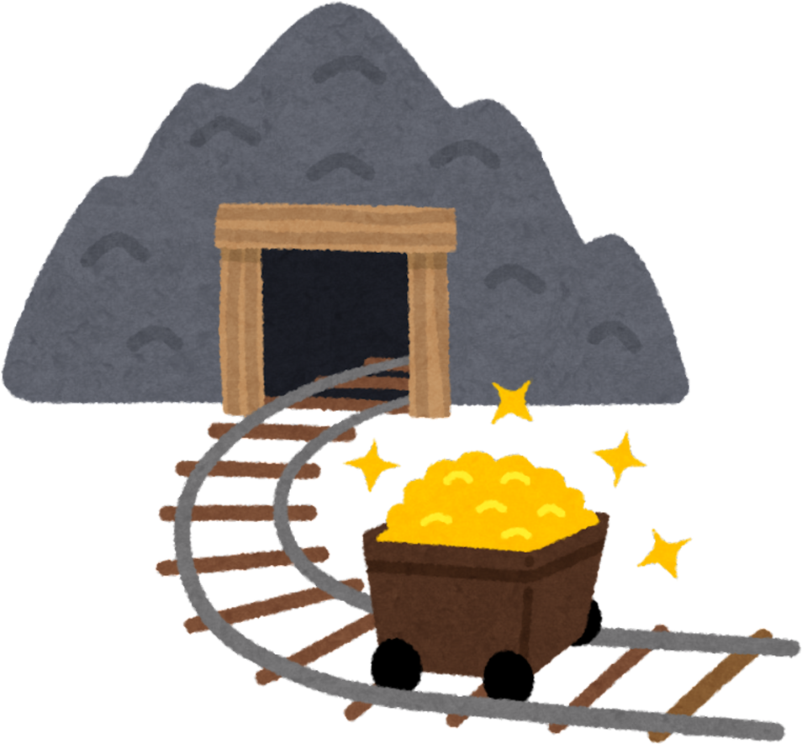


GOLD DIGGER
Presented by Group 15

Slide 2
THÀNH VIÊN NHÓM
Lê Viết Bảo
Trương Nhật Phương Vy
Nguyễn Hải Yến

Slide 3
MỤC TIÊU
Phát triển trò chơi “Đào vàng” bằng cách sử dụng ngôn ngữ C# để xây dựng các thành phần của game.
Áp dụng kiến thức về lập trình C# và công cụ game để tạo sản phẩm game giải trí
Tìm kiếm và triển khai các cơ chế chơi mới lạ, sáng tạo để trò chơi có sự khác biệt trong cùng thể loại.
Tối ưu hóa hiệu suất để game chạy mượt mà trên đa nền tảng

Slide 4

PHƯƠNG PHÁP
1
Nghiên cứu
2
Lập trình, cải tiến trò chơi
3
Kiểm thử và hoàn thiện

Slide 5
ĐẶC ĐIỂM NỔI BẬT
Kim cương xuất hiện trong vòng 10s đếm ngược sau đó biến mất
Âm thanh phát ra sau khi người chơi chiến thắng hoặc thua cuộc
Hiện bảng xếp hạng cho biết 10 lần có số điểm chơi cao nhất

Slide 6
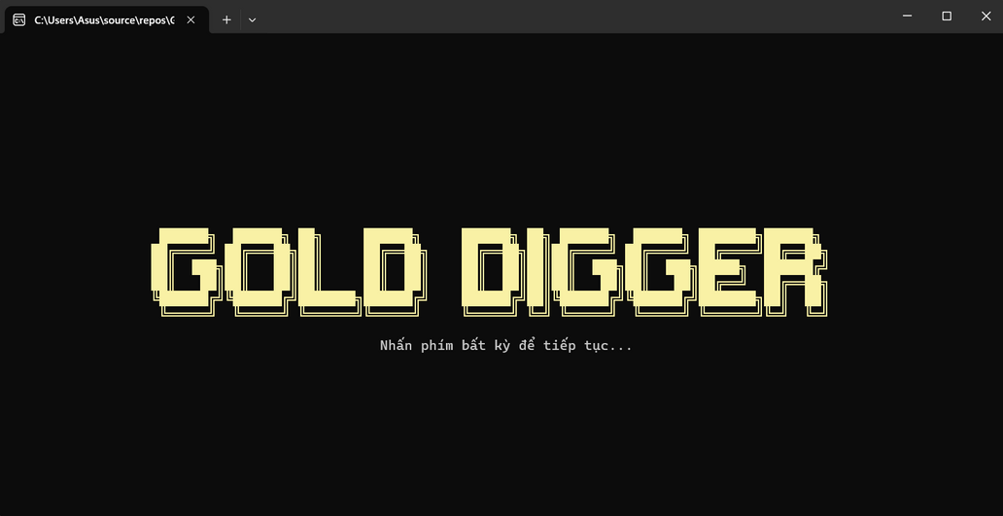
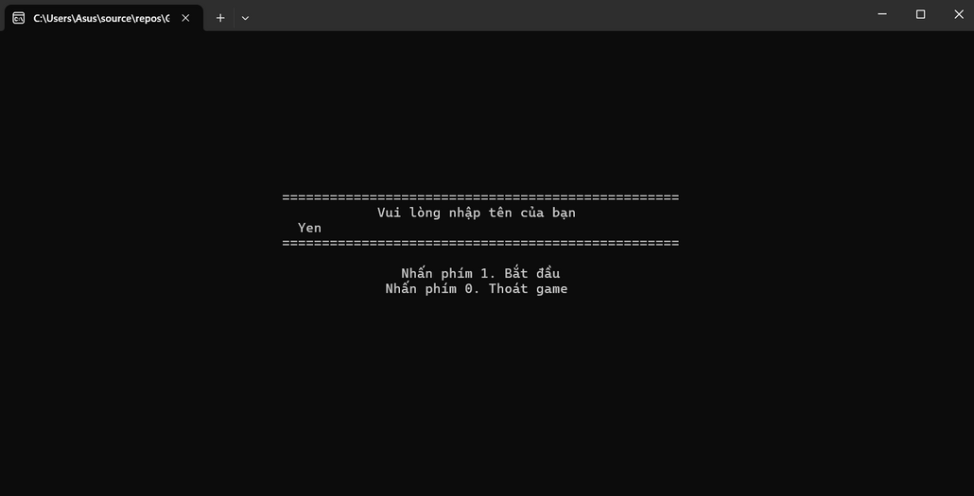
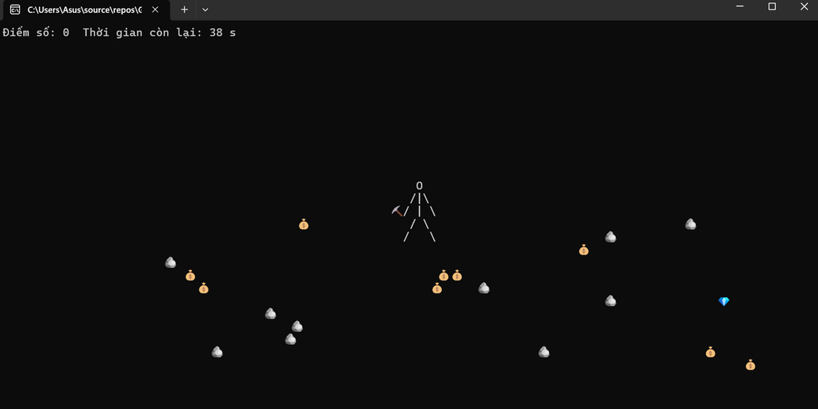
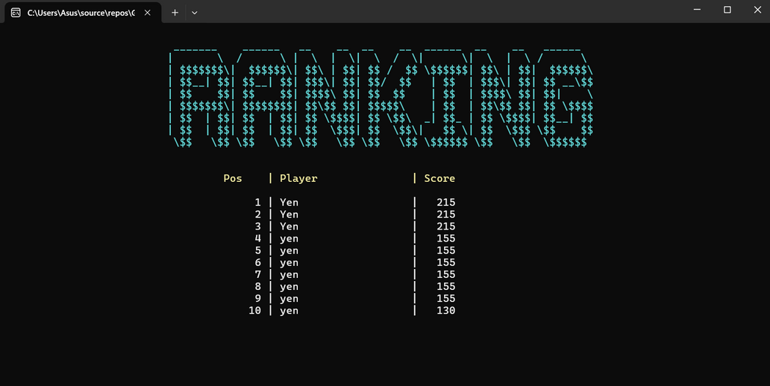
KẾT QUẢ

Slide 7
HẠN CHẾ
Cần cải thiện giao diện với hình ảnh, biểu tượng và hiệu ứng sinh động để tăng hứng thú cho người chơi
Trò chơi hiện tại chỉ có một cấp độ duy nhất, làm hạn chế tính đa dạng và khả năng khám phá của người chơi
Trò chơi chỉ sử dụng chướng ngại vật là đá, điều này làm cho game trở nên đơn điệu

Slide 8
HƯỚNG PHÁT TRIỂN
Tạo giao diện trực quan với hình nền phong phú, biểu tượng bắt mắt, màu sắc tươi sáng và hiệu ứng chuyển động để thu hút người chơi
Phát triển nhiều cấp độ với độ khó tăng dần, bối cảnh và vật phẩm độc quyền nhằm tăng tính khám phá và thách thức
Bổ sung các chướng ngại như thuốc nổ, bẫy, quái vật, động vật di chuyển để tạo thử thách đa dạng và làm game hấp dẫn hơn.
Bổ sung tính năng nâng cấp nhân vật (tăng tốc độ, sức mạnh) và vật phẩm đặc biệt giúp người chơi tùy chỉnh chiến thuật.

Slide 9
THANK
You

